Slide 1
Docker分享
企业网银 吴亚东 2018年7月

Slide 3
容器与虚拟机
Docker优点、架构
Docker镜像
Docker网络
Docker数据存储

Slide 4
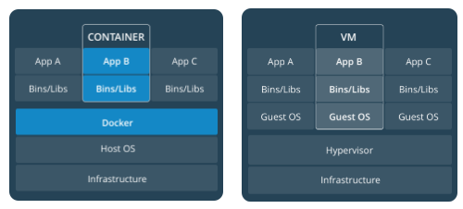
Containers VS Virtual Machines
虚拟机
包含应用、应用依赖的库、一个完整的操作系统，体量大；另外虚拟机依赖于Hypervisor为其提供的虚拟运行环境，由Hypervisor来负责协调不同虚拟机对宿主机硬件的访问。
Docker容器
包括应用及依赖的库，Docker守护进程，Docker 守护进程负责管理不同的容器、与宿主机操作系统通信来为容器分配资源、以及实现容器之间的隔离、容器与操作系统的隔离。由于没有客户操作系统，Docker容器更轻量。

Slide 5
Docker的若干优势
运行环境一致
目前网银向维护交付的是class文件、安装配置手册，易出现运行环境不一致的问题，在开发环境能正常运行，但在功能 测试、演练、生产环境应用无法正常运行。而 Docker能很好的解决这个问题，Docker的镜像打包应用的所有依赖及库，确保了应用运行环境一致性，避免了因环境不一致导致的问题，也正是由于这个特点，应用轻松实现跨平台的迁移，不会因为环境、运行平台的变化导致应用无法正常运行。
一次构建，到处部署
开发人员使用Dockerfile构建、配置镜像，并结持续集成进行集成测试，然后发布镜像，运维人员结合持续部署在生产环境中自动拉取、部署该镜像。
启动快
由于没有客户操作系统，Docker更轻量，启动时间可以在秒级、毫秒级。而使用虚拟机技术启动应用服务则可能需要数分钟。快速启动可以节约开发、测试、部署的时间。
系统资源利用率高
由于容器不需要进行硬件虚拟以及运行完整操作系统等额外开销，Docker 对系统资源的利用率更高。无论是应用执行速度、内存损耗或者文件存储速度，都要比传统虚拟机技术更高效。因此，相比虚拟机技术，一个相同配置的主机，往往可以运行更多数量的应用。
镜像易维护、易扩展
Docker镜像是分层、可复用的，官方提供了大批高质量的开源镜像，包含操作系统级、中间件级等不同各类的镜像，可以直接在生产环境使用或者基于这些镜像做定制、扩展。

Slide 6
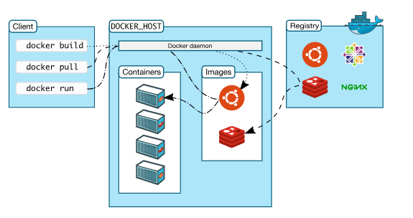
Docker C/S架构
Client-Server架构
Docker client：Docker客户端，向Docker daemon发送各种管理容器的命令请求。另外官方提供了python,go的API，还有第三方机构提供的java等语言的API。
Docker daemon:docker 服务端守护进程，接收来自客户端的请求，返回处理结果。
Registry: docker镜像仓库，分为公有仓库、私有仓库，使Docker运行期间，Docker daemon与Docker Regisry通信实现search ,pull,push(搜索、拉取、推送镜像)。

Slide 7
Docker client CLI常用命令
docker ps 查看容器列表
eg: docker ps -a 显示所有容器
docker build 使用dockerfile创建docker镜像
eg: docker build -t centos7 . 从当前目录查找一个名为Dockerfile的文件构建镜像
docker run 创建并启动一个新的容器
eg: docker run -itd centos7 bash
docker exec 在指定容器中运行一条命令
eg: docker exec -it 3b347be1cc2c bash 在容器3b347be1cc2c开启一个交互式bash session
docker commit 基于修改过的容器创建一个新的镜像
eg: docker commit 3b347be1cc2c 192.168.1.49:8082/centos7:v2
docker images 列出本地镜像列表
docker tag 为镜像打标签 docker tag centos7 192.168.1.49:8082/centos:v1
docker login 登录镜像仓库 eg: docker login 192.168.1.49:8082 登录私服
docker network 创建、删除、连接、断开连接、查看等网络管理的功能
eg: docker network connect bridge_test 3029e98749c0 把容器3029e98749c0连接到网络bridge_test
Docker 其它命令行参考 https://docs.docker.com/engine/reference/run/

Slide 8
Docker镜像
镜像:一个静态的模板，用来创建容器。
镜像有三大类：
1、操作系统镜像：Centos,Redhat,Ubuntu等操作系统镜像。
2、中间件镜像：MQ,niginx,tomcat,redis,oracle,mysql等。
3、应用镜像：具体的应用镜像。
如何获取镜像
1、编写Dockerfile构建镜像，参考Dockerfile的语法规则，在Dockerfile里指定构建镜像的一个个步骤。Dockerfile语法参考 https://docs.docker.com/engine/reference/builder/
2、基于镜像仓库中的镜像进行定制、扩展。
两个公有镜像仓库
Docker Hub: https://hub.docker.com/
Docker cloud: https://cloud.docker.com/
也可以使用Nexus搭建docker镜像的私服。

Slide 9


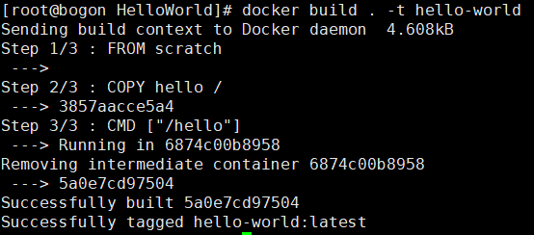
使用Dockerfile构建一个HelloWorld镜像
cd /root/HelloWorld
hello文件是一个二进制可执行文件，打印欢迎信息. Dockerfile是构建镜像的配置文件,包含了构建镜像的指令。
docker build . –t hello-world //构建一个镜像，名字为hello-world
docker images //查看本地镜像
docker run hello-world //使用hello-world镜像启动一个容器

Slide 10
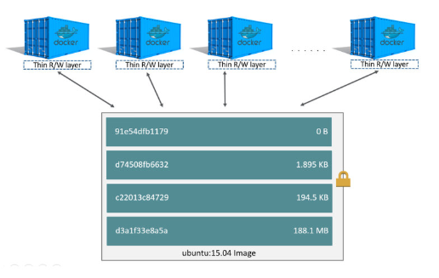
镜像是如何构建、存储的
镜像的分层管理
一个Docker镜像是通过一层堆一层的方式构建起来，docker镜像的每一层代
表对应镜像的Dockerfile中的一条指令。当用一个镜像启动一个容器时，就在底
层镜像之上创建了新的一层“container layer”，对“container layer”所有
修改，比如在容器内增加、删除、修改文件，都保存在” container layer”,底
层镜像是只读的，“container layer”是可读、可修改的。一个镜像和一个用此
镜像启动的容器的区别就是这个”writable container layer”。
COW
copy-on-write 当涉及修改底层镜像文件时，会先找到被修改文件，然后拷贝到“container layer”，然后在“container layer”对文件进行修改，这种修改时拷贝的设计有两种好处：节省空间，容器小进而减少容器启动所用的时间。每当修改Dockerfile时就需
要重新构建镜像，但构建过程是增量的。Docker 支持btrfs,zfs,overlay2,aufs,overlay,devicemapper,vfs等不同的存储类型，
它控制着docker和docker image如何在宿主机上被存储和管理，而不同的storage driver文件检索、读写性能不同，所以需要应用根据应用自身特点进行I/O测试选择合适的storage driver。可以使用docker info命令查看docker当前使用的存储类型。
参考： https://docs.docker.com/storage/storagedriver/select-storage-driver/

Slide 11


使用Nexus搭建Docker私服
利用Nexus Repository OSS 搭建 docker 镜像私服
安装包 https://www.sonatype.com/download-oss-sonatype?hsCtaTracking=920dd7b5-7ef3-47fe-9600-10fecad8aa32%7Cf59d5f10-099f-4c66-a622-0254373f4a92
或者使用wget下载
解压启动
在浏览器打开http://IP:8081打开nexus，默认登录用户名密码为admin/admin123
Https访问地址 https://192.168.1.49:8443/

Slide 12
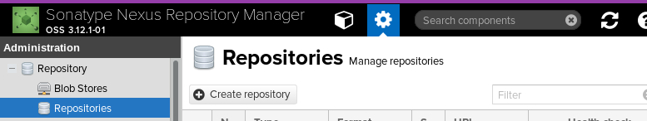
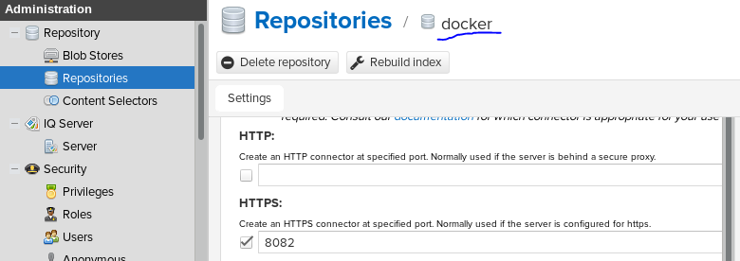
Docker私服-创建docker镜像仓库
新建repository,类似为docker(hosted)，仓库名字可为docker,另外docker连接镜像仓库时使用SSL协议，所以勾选HTTPS，并指定一个端口。

Slide 13
Docker私服-SSL配置
docker连接镜像仓库时使用SSL协议，所以勾选HTTPS，并指定一个端口。如果不配置HTTPS会报以下错误。
Nexus3默认不使用HTTPS转接，如果要使用HTTPS连接就要手工生成、配置SSL证书。
https://support.sonatype.com/hc/en-us/articles/217542177 Step1：在Nexus使用keytool命令生成一个Self-signed server certificate。
使用Keytool命令生成 keystore.jks文件，并把文件拷贝到$nexus_install-dir/etc/ssl/keystore.jks
Step2:配置Nexus使用Self-signed server certificate请参考
https://help.sonatype.com/repomanager3/security/configuring-ssl#ConfiguringSSL-InboundSSL-ConfiguringtoServeContentviaHTTPS

Slide 14

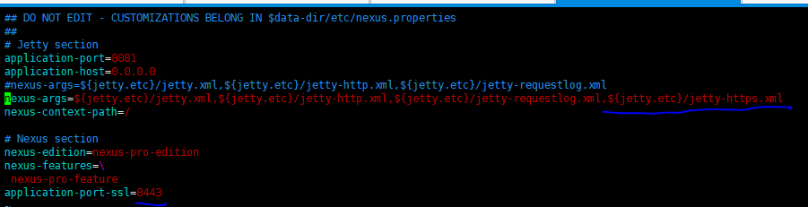
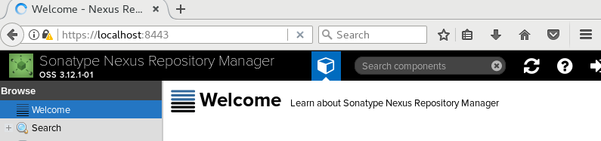
Docker私服-SSL配置
编辑nexus-default.properties，增加Https连接对外的端口8443
配置防火墙firewall-cmd --zone=public --add-port=8443/tcp --permanent
重新加载防火墙规则 firewall-cmd --reload
重启nexus,访问https://IP:8443 验证可以使用https访问nexus服务

Slide 15
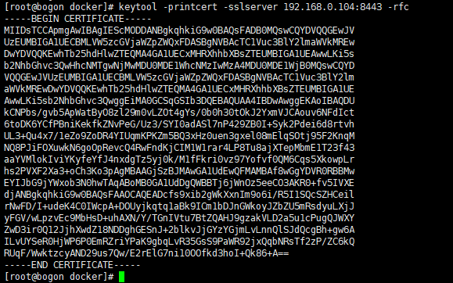
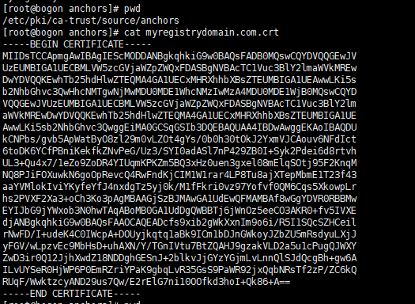
Docker私服
Step3: 配置Docker Daemon信任上面配置的self-sign server certificate
在/etc/pki/ca-trust/source/anchors新建一个文件，并把生成的文件内容拷贝进去，然后执行
update-ca-trust
重启docker服务

Slide 16

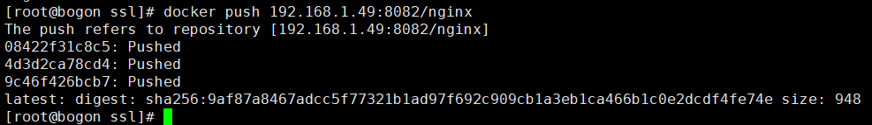
Docker私服-推送本地镜像到私服
docker images 列出本地镜像列表
使用docker tag命令为本地镜像打标 docker tag nginx 192.168.1.49:8082/nginx
使用docker login 登录私服 docker login 192.168.1.49:8082
使用docker push命令推送本地镜像到私服 docker push 192.168.1.49:8082/nginx

Slide 17
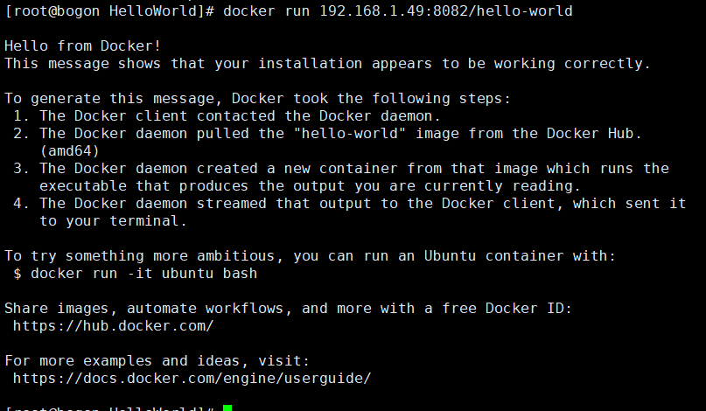
Docker私服-从私服拉取镜像到本地运行
使用docker rmi 删除本地的hello-world 删除镜像 docker rmi hello-world 测试从远程仓库下载运行镜像
docker run 192.168.1.49:8082/hello-world

Slide 18

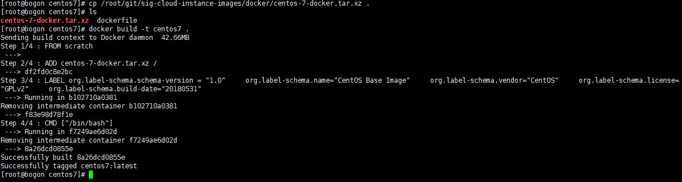
构建一个Centos7的操作系统镜像
https://docs.docker.com/develop/develop-images/baseimages/
https://github.com/CentOS/sig-cloud-instance-images
克隆sig-cloud-instance-images仓库到本地，切换到CentOS-7分支
git clone https://github.com/CentOS/sig-cloud-instance-images.git
git checkout CentOS-7

Slide 19
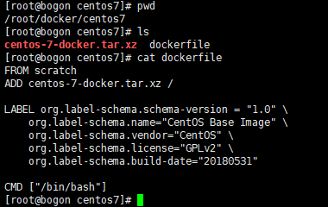
使用Centos7镜像启动一个容器
FROM：指定镜像的基础镜像，scratch是一个空的镜像，大小非
常小，用来构建其它镜像
LABLE ：标签，用来添加镜像的元数据
CMD：指定容器启动时要执行的命令
启动centos7镜像 指定内存大小为256m: docker run -dt -m 256m centos7

Slide 20
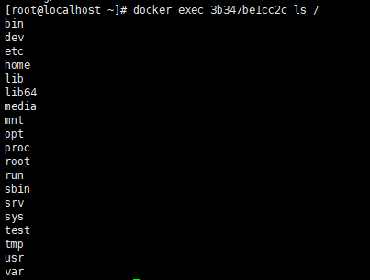
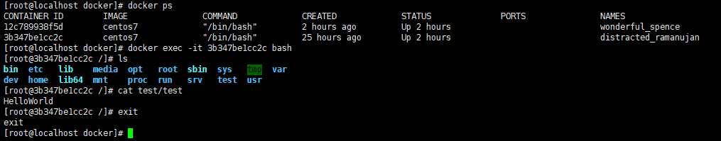
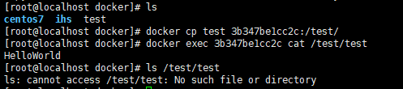
Docker container具有独立的文件系统
容器 3b347be1cc2c 具有独立的文件系统，在容器根目录下创建一个test目录，然后把宿主机的test文件使用docker cp 命令 上传到容器的/test目录。可以看到，宿主机中不存在/test/test，而3b347be1cc2c 存在/test/test文件，可以证明docker容器与宿主机是两套不同的文件系统

Slide 21
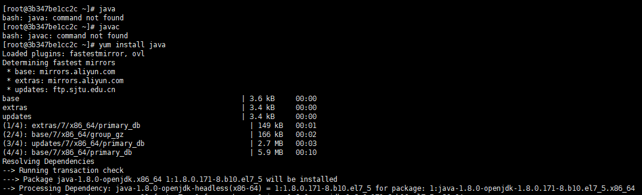
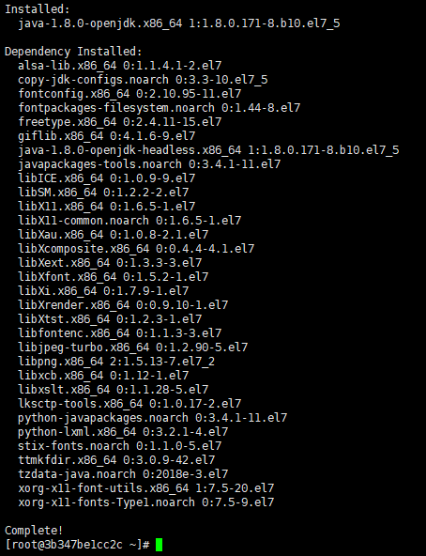

修改docker container
原容器3b347be1cc2c未安装JDK，使用docker exec命令登录容器3b347be1cc2c，然后使用yum install java 命令安装jdk。
Jdk安装完成后，使用java –version查询看JDK版本

Slide 22

基于修改过的容器创建一个新的docker镜像
docker commit 命令可以提交对容器的修改，并生成一个新的镜像。
使用docker commit提交对容器3b347belcc2c的修改，从而生成新的镜像centos7withjdk
-a 添加修改人信息
-m 添加修改信息
3b347belcc2c 被修改容器ID
centos7withjdk 新镜像名称

Slide 23
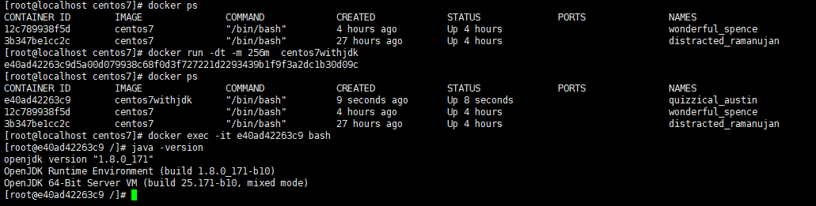
使用新镜像启动一个新的docker container
使用centos7withjdk新镜像启动一个新的docker容器 e40ad42263c9,
然后使用docker exec命令登录容器 e40ad42263c9,执行 java –version,可以看到新容器e40ad42263c9中已安装JDK。

Slide 24
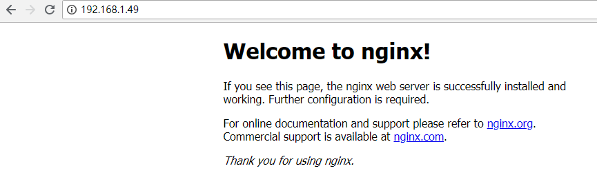
使用Host Network Driver启动一个nginx容器
Host Network Driver共享宿主机的network namespace(linux 内核的一种网络隔离技术，每个network namespace有独立的网口、路由和防火墙规则).处于host network的所有容器使用宿主机的host interface进行通信，不同应用的端口不能冲突，部署在同一台宿主机上的多个应用的端口不能冲突，使用host nework的所有容器由于共享宿主机的Networkspace,所以不同容器的端口也不能冲突。
1、使用host 类型的网络驱动启动一个niginx容器。
docker run -d --net host nginx
2、修改防火墙规则开放80端口 firewall-cmd --zone=public --add-port=80/tcp --permanent

Slide 25
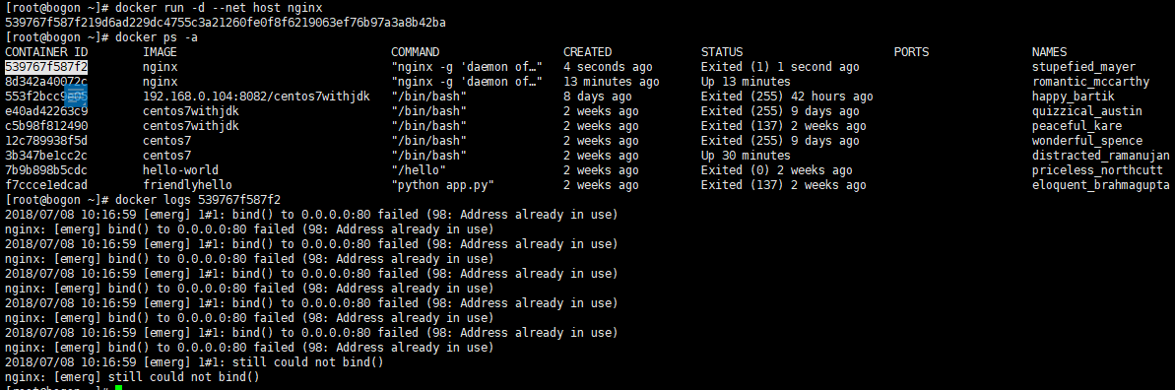
使用Host Network启动的容器端口不能冲突
3、使用host类型网络新启动另外一个nginx容器539767f587f2，检查日志发现80端口被占用，容器启动失败。
可见，host类型的网络与宿主机共用network namespace，容器间端口不能冲突。
docker run -d --net host nginx //nginx默认端口为80
换另外一个宿主机中未被占用的9999端口来映射nginx的80端口，则nginx可以正常启动。
docker run -d -p 9999:80 nginx

Slide 26
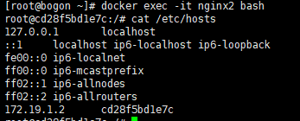
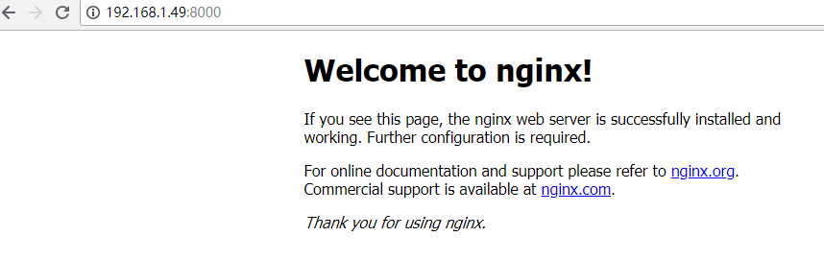
使用bridge类型网络启动一个nginx容器:nginx2
创建一个bridge类型的docker网络。
docker network create -d bridge --subnet 172.19.1.0/24 bridge_test
启动一个新的nginx容器,网络使用新建的名为bridge_test的网桥,若不指定IP，容器会被自动分配一个可用IP；另外，把nginx容器的默认80端口映射到宿主机的8000端口
docker run -d --name nginx2 --net bridge_test -p 8000:80 nginx
访问宿主机192.168.1.49的8000端口，请求被转发到172.19.1.2的80端口。

Slide 27
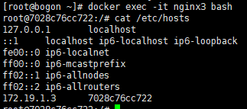
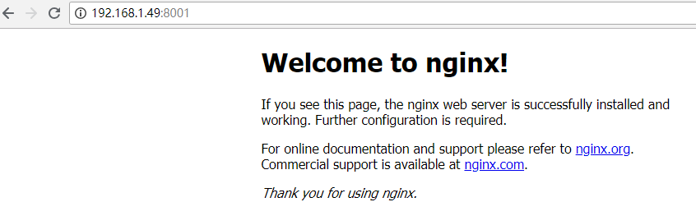
使用bridge类型网络启动一个nginx容器:nginx3
启动一个新的名为niginx3的nginx容器，使用新建的bridge_test网桥，指定IP地址172.19.1.3,并把nginx容器的默认80端口映射到宿主机的8001端口
docker run -d --name nginx3 --net bridge_test --ip 172.19.1.3 -p 8001:80 nginx
访问宿主机192.168.1.49的8001端口，请求被转发到172.19.1.3的80端口。

Slide 28
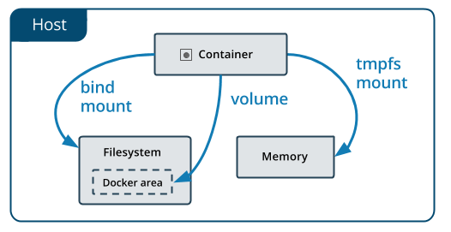
Docker volumes and bind mounts
除了把数据存储在docker容器内部以外，还可以把数据存储在宿主机文件系统、
宿主机内存、远程服务器或者云存储。
Volumes:
存储在 /var/lib/docker/volumes,是宿主机文件系统的一部分，但是非docker进程
不能修改volumes，是用来持久化docker数据的最佳方式。Volume被docker管理，
独立于宿主机。可用于多个container之间的数据共享, Volume可被同时挂载到多
个container可以实现容器数据备份、恢复、以及容器间进行数据迁移；
可以把数据存储在远程机器或者云端。
支持volume driver,因而可以结合应用自身的特点选择不同的volume driver：Ceph RADOS Block Device (RBD)、 NFS driver等。
Bind mounts：把宿主机的文件或者路径挂载到docker容器中，非docker进程可以随时修改。文件读写性能高、但docker容器必须通过文件或者目录的全路径进行访问，依赖于宿主机的文件系统的目录结构。
tmfs:存储在宿主机的内存中，不会写回宿主机的文件系统，当容器的数据不需要持久化存储时可以使用tmfs来获取更高的性能。
https://docs.docker.com/storage/#more-details-about-mount-types

Slide 29
使用bind mount方式存储docker的应用数据
验证使用bind mount方式存储docker的应用数据
1、 使用nginx镜像启动一个名为nginx10的容器，容器的80端口被映射到宿主机的9999端口，并且使用bind的方式把宿主机的/root/html目录挂载到nginx10容器的/usr/share/nginx/html目录（ 此目录是nginx的静态文件目录）。
docker run -d -it --name nginx10 --mount type=bind,source=/root/html/,target=/usr/share/nginx/html --net bridge_test -p 9999:80 nginx
容器对/usr/share/nginx/html目录的修改会保存在宿主机上的/root/html目录下，修改/usr/share/nginx/html/index.html，查看/root/html/index.html可以看所做的修改。
Bind mount方式存储读写性能高，但对宿主机的目录结构有依赖，与宿主机的目录结构产生了耦合。

Slide 30

使用NFS卷存储应用数据
验证基于NFS的网络存储来存储docker应用数据。
1、在192.68.1.49 搭建NFS服务器，并export /nfs目录，允许192.168.1.49做为客户端访问NFS
/nfs 192.168.1.49(insecure,rw,sync,no_root_squash,no_subtree_check)
2、执行以下命令创建一个nfs类型的卷，名字为nfsvolume.
docker volume create --opt type=nfs --opt o=addr=192.168.1.49,rw --opt device=:/nfs nfsvolume
3、启动一个nginx容器，并把使用NFS创建的卷nfsvolume挂载到nginx容器的html静态目录下。
docker run --name nginxVolumeTest -it -d --net bridge_test -p 7777:80 -v nfsvolume:/usr/share/nginx/html nginx
4、容器启动成功后，可以在NFS export的目录/nfs下看到nginx的html静态目录。对容器内/usr/share/nginx/html目录的修改都会保存在NFS Server上。
使用docker cp 把本地的index.html文件上传到nginx容器ae3a0f1c2489的html静态目录下，
docker cp /root/html/index.html ae3a0f1c2489:/usr/share/nginx/html
访问192.168.1.49:7777可以看到所做的修改。

Slide 31
分享完毕
更多关于容器存储、安全、网络、编排的内容学习中，待续。。。

